Slide 1
Desenvolvimento ágil de Startups
Elton Garbin & Gabriel Silva

Slide 2
Introdução
Gestão de Projetos de Software
Startup
Processo de desenvolvimento ágil
Manifesto
Scrum
Definição
Estruturação
Perfil
Regras

Slide 3
Projeto
Um plano para realização de um ato, desígnio, intenção
Para que consigamos atingir um determinado objetivo com eficácia é necessário frequentemente conhecer as alternativas, adaptar a que talvez possa ser a mais condizente e inspecionar para certificar-se que está trilhando a melhor rota.

Slide 4
Gerenciamento de Projetos de Software
Conjunto de práticas que serve de guia a um grupo para trabalhar de maneira produtiva;
Compreende métodos e ferramentas que organizam as tarefas, identificam sua sequência e dependências;
Apoia a alocação de recursos e tempo, além de permitir o rastreamento da execução das atividades e medição do progresso relativo ao que foi definido no plano de projeto.

Slide 5
Padrões Tradicionais de Gerenciamento
O método mais utilizado no desenvolvimento de software;
Desenvolvimento em cascata;
O software é construído seguindo uma sequência de fases, sendo que cada fase, com exceção da primeira, depende da conclusão da fase anterior
A partir das informações históricas e da repetição obtém-se a melhoria da capacidade do processo através da padronização, medição e controle.

Slide 6
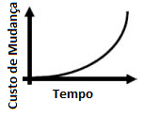
Padrões Tradicionais de Gerenciamento
Estrutura mais rígida, pouco flexível a modificações e com grande exaltação da figura do gerente de projetos;
dificuldades em responder com rapidez as mudanças impostas pelos clientes ;
Monitoramento do andamento do projeto através das entregas.

Slide 7
Sistema Toyota de Produção (TPS)
É uma combinação dos princípios e técnicas de qualidade total, da administração científica e das tradições culturais japonesas;
Concebido na década de 1950, quando Toyoda e Ohno, visitando os Estados Unidos, concluíram que o principal problema do modelo de Ford era o desperdício de recursos. Dessa observação nasceram os elementos básicos do Sistema Toyota de Produção, sendo também seus dois princípios mais importantes: a eliminação de desperdícios e a fabricação com qualidade.

Slide 8
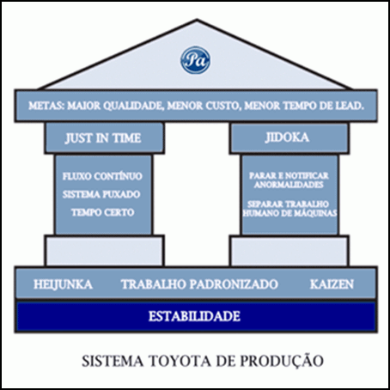
Pilares do TPS

Slide 9
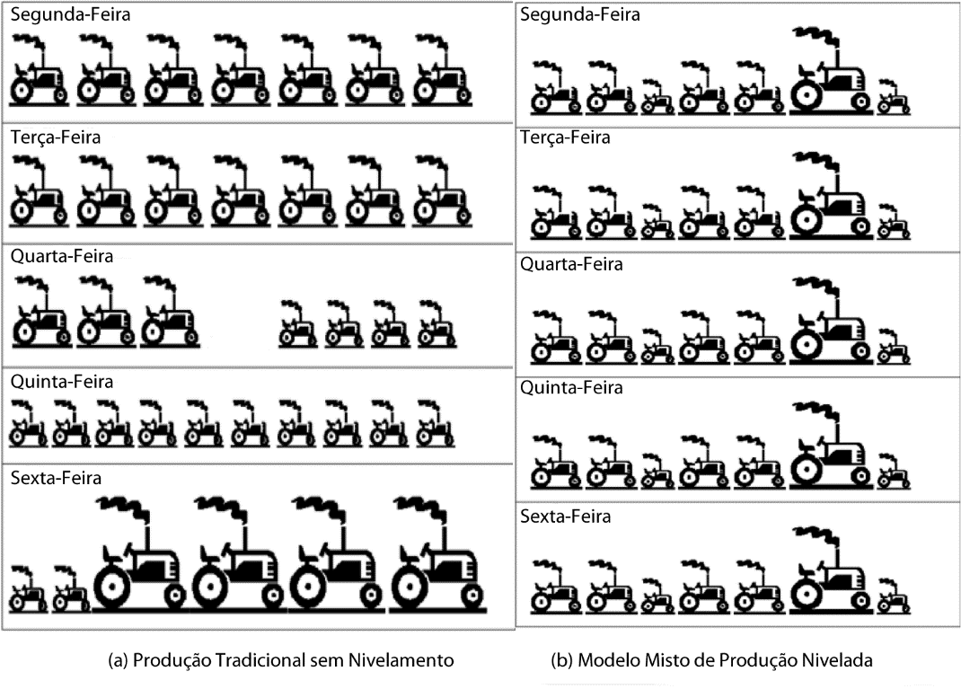
Heijunka
Consiste na eliminação da variação da carga de trabalho (mura). Isto é feito através do nivelamento dos volumes de produção de forma a conseguir um fluxo suave, contínuo e eficiente.

Slide 10
Kaizen
Constituída de dois ideogramas: O primeiro (Kai) representa mudança e o Zen, bondade ou virtude;
Melhoria contínua;
Na prática o Kaizen significa que todos os colaboradores em todas as partes da organização estão continuamente à procura de maneiras para melhorar as operações.

Slide 11
Normalização
O desenvolvimento com base em tarefas normalizadas assegura não só a consistência de elevados níveis de qualidade, mas também mantém o ritmo de produção e fornece termos de comparação para implementar uma estratégia de melhoria contínua;

Slide 12
Pilares do TPS

Slide 13
Jidoka
Significa autonomação (automação com um toque humano);
Aplicar Jidoka evita que os defeitos de produção gerem retrabalhos, refugos, ou até mesmo que cheguem junto com o produto acabado às mãos do cliente;
É constituído por elementos importantes tais como: Genchi Genbutsu, Painel Andon e Poka-Yoke.

Slide 14
Genchi Genbutsu
Expressão japonesa que significa “vai e veja você mesmo” não distante da ideia do conceito MBWA (Management By Walking Around);
É muito mais do que uma atividade adicional nas empresas. É mais que uma simples questão de caminhar e conversar.

Slide 15
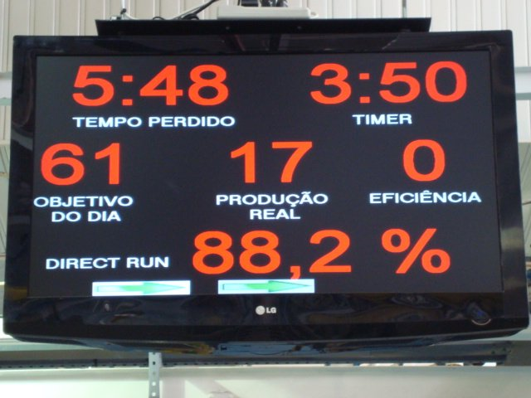
Painel Andon
É um simples quadro electrónico altamente visível que mostra o estado de cada linha de produção. Caso um operador detecte uma falha o quadro notifica imediatamente a gestão, indicando a sua localização precisa.

Slide 16
Poka-Yoke
Expressão japonesa que significa “à prova de erros”;
Todos os itens usados com frequência estão claramente identificados para que possam ser usados e encontrados por qualquer pessoa.

Slide 17
Pilares do TPS

Slide 18
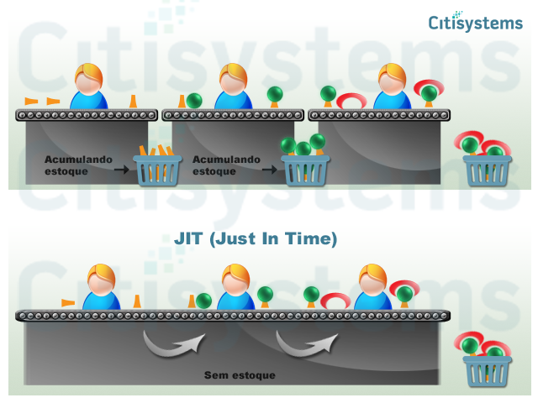
Just-in-time (JIT)
Assegura fluxos de trabalho suaves, contínuos e optimizados, com tempos de ciclo de trabalho planeados e medidos cuidadosamente, e movimentos de produtos de acordo com a procura, reduzem custos com desperdícios de tempo, materiais e capacidade;
É constituído por princípios chaves tais como: Eliminação do desperdiço (muda), Takt time e Kanban.

Slide 19
Eliminação do desperdiço
Desperdício (muda) é definido como qualquer coisa que não adiciona valor.
Isto inclui áreas que normalmente não são consideradas como desperdício, tais como sobre produção, stocks, movimentos e processamentos em excesso e tempo de espera desnecessário.
Takt time
Vem da palavra alemã taktzeit, que pode ser traduzida como tempo de ciclo;
Considerada como a taxa de procura dos clientes

Slide 20
Kanban
Palavra de origem japonesa que pode ser traduzida como cartas (ou cartão);
Esses quadros e cartões visuais integram o sistema Kanban, que ajudam os trabalhadores a planejarem a produção na indústria e a controlar o estoque. Assim, conforme a quantidade de cartões disponíveis nos quadros são tomadas decisões, priorizando o que é mais importante, realizando setup de máquinas e até mesmo as paradas para manutenção

Slide 21
Definição de Startup
Uma instituição humana projetada para criar novos produtos e serviços sob condições de extrema incerteza;
Principais Características:
Inovação
Escalabilidade
Ter potencial para atingir grandes mercados
Ser enxuta e flexível

Slide 22
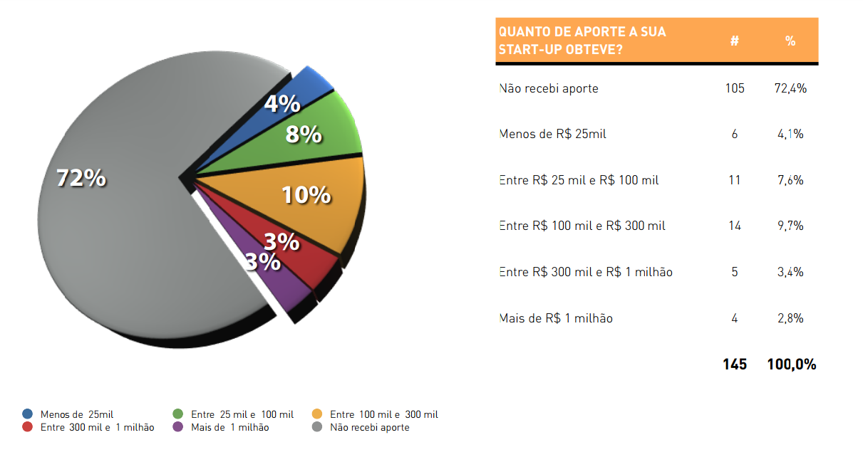
Startup - Recursos
Não dispõe de muitos recursos para investimento
O acesso a investimentos é um dos principais obstáculos das startups

Slide 23
Startup – Tipos de Investimento
Bootstrapping;
Criar sua startup usando somente recursos próprios e não recorrendo a investidores externos.
Investimento-Anjo;
O investidor recebe, por seu investimento, uma participação societária minoritária no negócio, e não assume posição executiva na empresa, mas atua como um conselheiro.
Capital semente;
É um modelo de financiamento dirigido a projetos empresariais em estágio inicial ou estágio zero, em fase de projeto e desenvolvimento, antes da instalação do negócio.
Incubadoras.
Elas oferecem suporte técnico, gerencial e formação complementar ao empreendedor e facilitam o processo de inovação e acesso a novas tecnologias nos pequenos negócios.

Slide 24
Startup Enxuta
Fazer experimentos lançando "produto mínimo viável“
Confirmação que os clientes pagariam para ter o produto
O objetivo é chegar ao conceito certo do produto, identificar quem são os clientes dispostos a pagar por ele

Slide 25
Startups de sucesso
NuBank
Uber
PayPal
Airbnb
LinkedIn

Slide 26
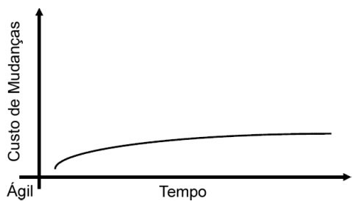
Desenvolvimento Ágil
Surgiu com a necessidade de introduzir no mercado produtos com mais rapidez e níveis elevados de satisfação;
Divide o problema em produtos menores e que visa entregar software funcionando regularmente;
Não existe nenhuma necessidade especificar detalhadamente tudo que ocorrerá durante a implementação do sistema.

Slide 27
Manifesto ágil
Uma declaração de princípios que fundamentam o desenvolvimento ágil de softwares;
Criado Em fevereiro de 2001, em reunião onde compareceram os 17 criadores iniciais;
Criadores: Kent Beck, Mike Beedle, Arie van Bennekum, Alistair Cockburn, Ward Cunningham, Martin Fowler, James Grenning, Jim Highsmith, Andrew Hunt, Ron Jeffries, Jon Kern, Brian Marick, Robert C. Martin, Steve Mellor, Ken Schwaber, Jeff Sutherland e Dave Thomas;
Criado com o objetivo de estabelecer parâmetros para criação de metodologias ágeis para desenvolvimento de software.

Slide 28
Manifesto ágil - Princípios
Indivíduos e interação entre eles mais que processos e ferramentas
Software em funcionamento mais que documentação abrangente
Colaboração com o cliente mais que negociação de contratos
Responder a mudanças mais que seguir um plano

Slide 29
Definição do Scrum
Um framework dentro do qual pessoas podem tratar e resolver problemas complexos e adaptativos, enquanto produtiva e criativamente entregam produtos com o mais alto valor possível;
Quando Jeff Sutherland criou o Scrum em 1993, ele emprestou o termo de uma analogia apresentada em um estudo de 1986 por Takeuchi e Nonaka, publicado na Harvard Business Review. Nesse estudo, Takeuchi e Nonaka comparam equipes multifuncionais, alto desempenho para a formação de Scrum usado pelas equipes de Rugby.

Slide 30
Teoria do Scrum
Scrum é fundamentado nas teorias empíricas de controle de processo, ou empirismo;
O empirismo afirma que o conhecimento vem da experiência e de tomada de decisões baseadas no que é conhecido;
O Scrum emprega uma abordagem iterativa e incremental para aperfeiçoar a previsibilidade e o controle de riscos;
Três pilares apoiam a implementação de controle de processo empírico: transparência, inspeção e adaptação.

Slide 31
Transparência
Aspectos significativos do processo devem estar visíveis aos responsáveis pelos resultados;
Esta transparência requer aspectos definidos por um padrão comum para que os observadores compartilharem um mesmo entendimento do que está sendo visto.

Slide 32
Inspeção
Devem ser inspecionados frequentemente os vários aspectos do processo para identificar variações inaceitáveis;
A frequência da inspeção deve levar em consideração que os processos são alterados pelo próprio ato de inspeção, por isso deve ficar atento para que não exceda o limite e chega a atrapalhar a própria execução do processo;
O inspetor deve possuir as competências para avaliar o que ele ou ela está inspecionando.

Slide 33
Adaptação
Uma vez passado pelo processo de inspeção o consequentemente o resultado levará a uma adaptação visando melhorar o processo;
O ajuste deve ser realizado o mais breve possível para minimizar mais desvios.

Slide 34
Valores do Scrum
Como um framework para desenvolvimento ágil o Scrum é consistente com os valores do manifesto ágil;
Foco, coragem, franqueza, comprometimento e respeito é essencial para a saúde e o sucesso de todo processo
Baseia-se no sistema Toyota de produção desenvolvido por Taiichi Ohno e no ciclo OODA (Observe, Orient, Decide, Act) da aviação de combate.

Slide 35
Time Scrum
Entrega o produto de forma iterativa e incremental, maximizando as oportunidades de realimentação;
Composto por: Product Owner, Time de Desenvolvimento e Scrum Master.

Slide 36
Product Owner
Pessoa responsável por gerenciar o Backlog do Produto a fim de maximizar o valor do projeto;
Ordena por prioridade e esclarece os itens do Backlog do Produto
Pode cancelar uma Sprint;
Representa todos os Stakeholders no projeto.
Stakeholder: Alguém interessado no projeto, porém não está comprometido diretamente com ele (Ex: Cliente, Acionista, Diretor).

Slide 37
Time de Desenvolvimento
Grupo de profissionais responsáveis pelo desenvolvimento do potencial incremento que será entregue a cada Sprint;
São auto organizáveis e multifuncionais;
Composto entre 3 a 9 integrantes.

Slide 38
Scrum Master
Pessoa responsável por garantir que o Scrum seja compreendido por todos, fazendo com que aderem a teoria, praticas e regras do Scrum;
Facilitador e potencializador do trabalho do Time Scrum;
Remove quaisquer impedimentos para o progresso
Agenda e conduz reuniões
Protege o Time Scrum.
Ajuda aqueles que estão fora a entender quais as interações com o Time Scrum são úteis

Slide 39
Eventos Scrum
São usados no Scrum para criar uma rotina;
Todos os eventos possuem um tempo máximo pré-determinado para sua realização (time-boxed);
São eventos: Sprint, Reunião de Planejamento da Sprint, Reunião Diária, Revisão da Sprint e Retrospectiva da Sprint;
A não inclusão de qualquer um dos eventos resultará na redução da transparência e da perda de oportunidade para inspecionar e adaptar.

Slide 40
Sprint
Coração do Scrum, ou seja, contém todos os elementos do Scrum;
O objetivo é ter uma interação curta o suficiente para manter o time focado, mas tempo suficiente para entregar um incremento significativo do trabalho;
Duração de máxima de um mês, e hoje comumente usada pelos times entre uma ou duas semanas
Cancelamento só pode ser feito pelo Product Owner.

Slide 41
Reunião de Planejamento
Reunião na qual estão presentes o Time Scrum e Stakeholders convidados;
Duração de acordo com o tamanho da Sprint;
Time-box com no máximo 8 horas para uma Sprint de um mês
O Scrum Master garante que o evento ocorra e que os participantes entendam seu propósito;
Normalmente dividida em 2 partes:
1ª parte: O Product Owner apresenta o Backlog do Produto, descreve o que ele deseja ver construído e esclarece dúvidas. Ao final o time seleciona os itens do Backlog do Produto e define o Sprint Goal (Objetivo) juntamente com o Product Owner
2ª parte: O Time de Desenvolvimento decide como irá construir essas funcionalidades durante a Sprint e transformá-las em um incremento de produto “Pronto”. Os itens de Backlog do Produto selecionados para a Sprint, junto com o plano de entrega destes itens é chamado de Backlog da Sprint

Slide 42
Reunião Diária
Chamada também de “Daily Scrum” é composta pelo Scrum Master e o Time de Desenvolvimento;
São realizadas sempre no mesmo lugar e na mesma hora definida, com duração máxima de 15 minutos;
Cada integrante do time deverá responder três perguntas:
O que eu fiz ontem que ajudou o Time de Desenvolvimento a atender a meta da Sprint?
O que eu farei hoje para ajudar o Time de Desenvolvimento atender a meta da Sprint?
Eu vejo algum obstáculo que impeça a mim ou o Time de Desenvolvimento no atendimento da meta da Sprint?
Os impedimentos identificados no Daily Scrum devem ser tratados pelo Scrum Master o mais rapidamente possível.

Slide 43
Reunião de Revisão
É uma reunião informal composta pelo Time Scrum e Stakeholders convidados;
Realizada no final da Sprint com duração de acordo com o tamanho da Sprint;
Time-box com no máximo 4 horas para uma Sprint de um mês
Tem como objetivo inspecionar o incremento e adaptar o Backlog do Produto se necessário;
Durante essa reunião o Time de Desenvolvimento mostra quais itens do Backlog do Produto que eles concluíram durante a Sprint. Isso pode ocorrer sob a forma uma demo das novas funcionalidades.

Slide 44
Reunião de Retrospectiva
Composta apenas pelo Time Scrum deve ser time-boxed (por exemplo, 3 horas);
Realizada após a reunião de revisão.
É uma oportunidade para o Time Scrum inspecionar a si próprio e criar um plano para melhorias a serem aplicadas na próxima Sprint;
O que ocorreu bem durante a Sprint, o que não e que melhorias poderiam ser feitas na próxima Sprint

Slide 45
Artefatos Scrum
Representam o trabalho ou o valor para o fornecimento de transparência e oportunidades para inspeção e adaptação;
São artefatos: Backlog do Produto, Backlog da Sprint e Incremento.

Slide 46
Backlog do Produto
O Backlog do Produto lista todas as características, funções, requisitos, melhorias e correções que formam as mudanças que devem ser feitas no produto nas futuras versões;
A melhor forma de expressar um item do backlog é na forma de user story, exemplo: “Como um cliente da loja online eu gostaria de procurar por itens para adicionar ao meu pedido”
O Product Owner é responsável pelo Backlog do Produto, incluindo seu conteúdo, disponibilidade e ordenação;
É ordenado pela prioridade;
Prioridade do cliente, urgência em receber feedback, dificuldade de implementação e relações simbióticas entre os itens (B é mais fácil se fizer o A primeiro) podem influenciar na priorização
O Time de Desenvolvimento é responsável por todas as estimativas

Slide 47
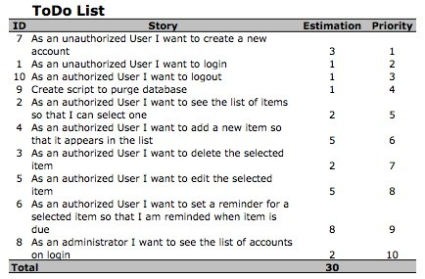
Backlog do Produto
Exemplo:

Slide 48
Backlog da Sprint
Itens do Backlog do Produto adicionados na Sprint;
Durante a reunião de planejamento, o Time de Desenvolvimento seleciona alguns itens do Backlog do Produto e identifica as tarefas necessárias para resolver cada item;
Em qualquer ponto do tempo na Sprint, o total do trabalho remanescente dos itens do Backlog da Sprint pode ser somado.

Slide 49
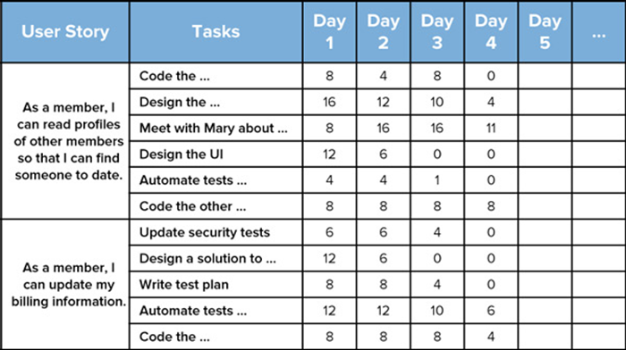
Backlog da Sprint
Exemplo:

Slide 50
Incremento
O incremento é a soma de todos os itens completados do Backlog do Produto;
Esse incremento deve ser entregável e utilizável, de maneira que o cliente perceba valor no produto a cada final de Sprint

Slide 51
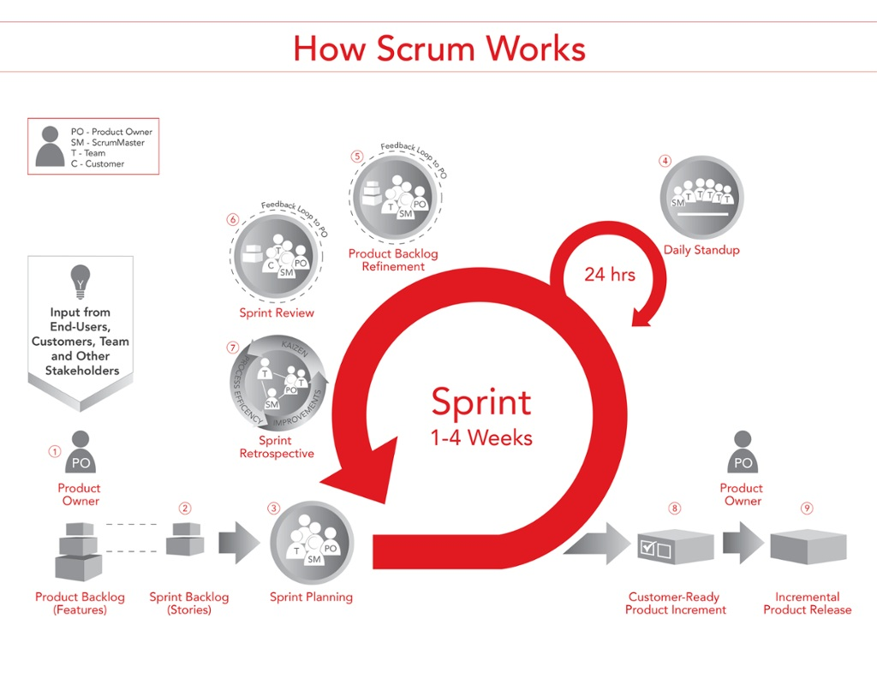

Slide 52
Empresas que utilizam o Scrum
Google
Bosch
Globo
Locaweb
Abril
Caelum
DB1 Informática

Slide 53
Conclusão
É fundamental a utilização das metodologias ágeis de desenvolvimento de projetos em startups.

